Slide 1
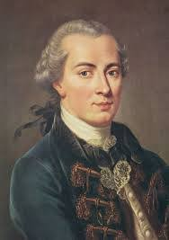
עמנואל קאנט
כל עניינה של תבונתי מצטרף לידי שלוש שאלות אלו:
מה אני יכול לדעת?
מה אני חייב לעשות?
למה אני רשאי לקוות?

Slide 4
רשימת המושגים פילוסופים
אידיאליזם
רציונליזם
אמפריציזם
פנומנה
נומנה
אפריור
אפוסטריורי
אנליטי
סנטטי
מטפיזי
טרנצנדנטי
סינטזה
מהפכה קופרניקאית

